Slide 1


UBND QUẬN LONG BIÊN
TRƯỜNG MẦM NON HỒNG TIẾN
LĨNH VỰC PHÁT TRIỂN NHẬN THỨC
Nhận biết tập nói
Đề tài: Máy bay
Lứa tuổi: Nhà trẻ (24-36 tháng tuổi)
Giáo viên: Ngô Thị Thu Hường

Slide 2
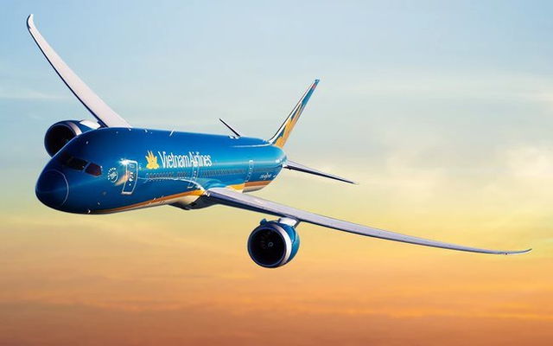
Cánh máy bay
Đuôi máy bay
Nhận biết tập nói:
Thân máy bay
Máy bay
Đầu máy bay
Máy bay
Cánh quạt

Slide 3
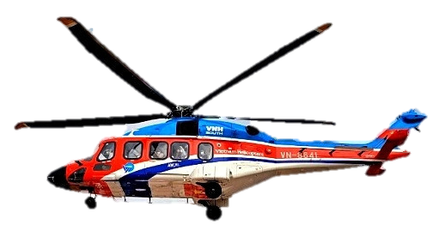

Slide 4
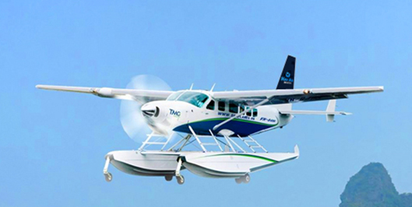

Slide 5


Slide 6


